Slide 1
সবাইকে শুভেচ্ছা

Slide 2
শিক্ষক পরিচিতি
সঞ্জয় চন্দ্র দাস
প্রভাষক পদার্থবিজ্ঞান
বি. এসসি. (অনার্স), এম. এসসি., এম. ফিল. (বুয়েট)।
কালিকাপুর আবদুল মতিন খসরু ডিগ্রি কলেজ।
মোবাইলঃ ০১৯১৬১৪৩৪৩৩
Email: sanjoybuet09yahoo.com
sanjoydas3433@gmail.com

Slide 3
পদার্থবিজ্ঞান
প্রথম পত্র
একাদশ শ্রেণি
বিষয় কোড : ১৭৪

Slide 4
অধ্যায়-০৬
মহাকর্ষ ও অভিকর্ষ

Slide 5
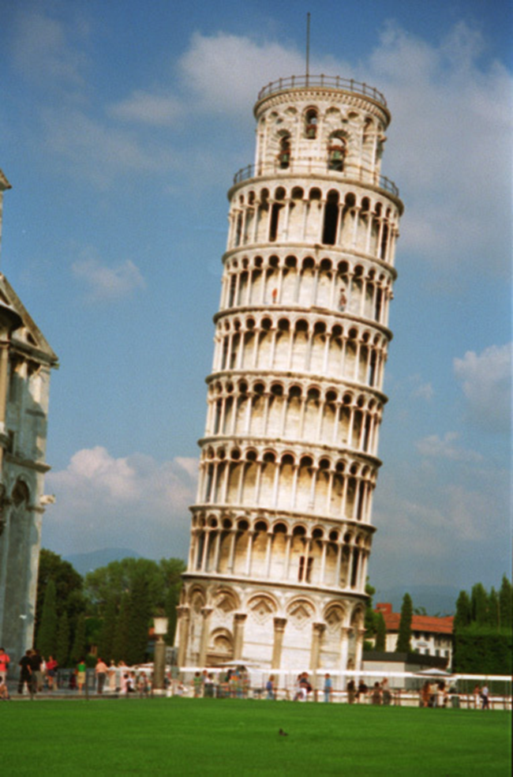

Slide 6
আজকের পাঠ
পড়ন্ত বস্তুর গ্যালিলিও সূত্র

Slide 7
শিখন ফল
এই পাঠ শেষে শিক্ষার্থীরা…………
১। পড়ন্ত বস্তুর গ্যালিলিও সূত্র কী বলতে পারবে।
২। পড়ন্ত বস্তুর গ্যালিলিও সূত্র প্রযোজ্য হবে তা বলতে পারবে।
3। পড়ন্ত বস্তুর গতি ব্যাখ্যা করতে পারবে।

Slide 8
বিজ্ঞানী গ্যালিলিও স্থির অবস্থান হতে বিনা বাধায় পড়ন্ত বস্তুর জন্য তিনটি সূত্র প্রদান করেন |
180 ft
১৫৮৯ সাল
পিসার হেলানো মিনার

Slide 9
পড়ন্ত বস্তুর সূত্র
১ম সূত্র: স্থির অবস্থান হতে বিনা বাধায় পড়ন্ত বস্তু সমান সময়ে সমান দুরত্ব অতিক্রম করে।
২য় সূত্র: স্থির অবস্থান হতে বিনা বাধায় পড়ন্ত বস্তুর বেগ সময়ের সমানুপাতিক।
$$V∞t$$
$\frac{v_{1}}{t_{1}}$=$\frac{v_{2}}{t_{2}}$=$\frac{v_{3}}{t_{3}}$

Slide 10
পড়ন্ত বস্তুর সূত্র
3য় সূত্র: স্থির অবস্থান হতে বিনা বাধায় পড়ন্ত বস্তুর অতিক্রান্ত দুরত্ব সময়ের বর্গের সমানুপাতিক।
$$h∞t^{2}$$
$\frac{h_{1}^{}}{t_{1}^{2}}$= $\frac{h_{2}^{}}{t_{2}^{2}}$

Slide 11
দলীয় কাজ
পড়ন্ত বস্তুর গ্যালিলিয় সূত্র বিবৃত কর ও ব্যাখ্যা লেখ।

Slide 12
পাঠ মূল্যায়ন
১। পড়ন্ত বস্তুর সূত্র কোন ক্ষেত্রে প্রযোজ্য ?
২।পড়ন্ত বস্তুর ২য় সূত্র বল।

Slide 13
বাড়ির কাজ
১। পড়ন্ত বস্তুর সূত্র লিখে আনবে।

Slide 14
ধন্যবাদ

